Slide 1

PFE
PROJET DE FIN D'ÉTUDES
2023 - 2024
Plateforme d'emploi
ÉQUIPE
Oumaima Elmain
Hajar Oulad ben messoud
PRESENTE LE 18/06/2024
Encadré par Mouhammed lamnouar

Slide 2
Contexte général
Probleme
JobPortal
Spécifications des exigences
Functional requirements
Acteurs
Plan
Conception
UML Diagrammes
Développement
outils
Technologies
Application
L’application
Conclusion

Slide 3
Avec l'augmentation de la demande pour des opportunités de carrière de qualité et l'évolution rapide du marché du travail, les chercheurs d'emploi font face à une difficulté majeure : trouver des postes qui correspondent à leurs compétences et aspirations professionnelles.
De plus, de nombreuses entreprises rencontrent des défis pour atteindre et attirer des candidats qualifiés pour leurs offres d'emploi.
Probleme

Slide 4
JOBPORTAL

Slide 5
Spécifications des exigences

Slide 6
ACTEURS
Admin
Job Seekers
Employé
Exigences fonctionnelles
Admin
User
Employé
Consulter les opportunités d'emploi internesPostuler
Mettre à jour le profil professionnelAccéder
Gestion des utilisateurs
Gérer les sessions.
Mettre à jour le profil
Notes:
Se concentrent sur les actions et fonctionnalites necessaires pour repondré aux exogences de client , 2 acteurs principaux

Slide 7
Conception
Notes:
Now, let's take a look at the conception design of the tutorfinder system.

Slide 8
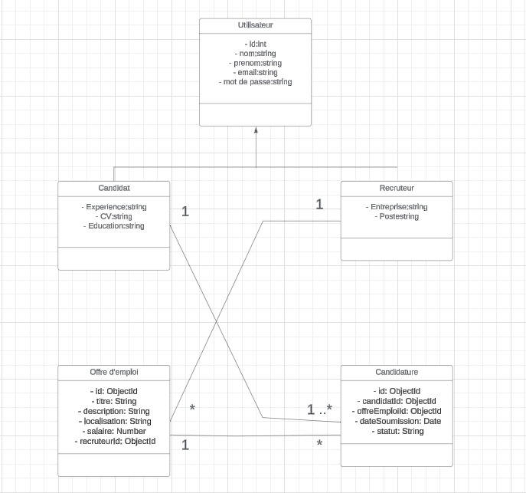
Diagramme de class

Slide 9
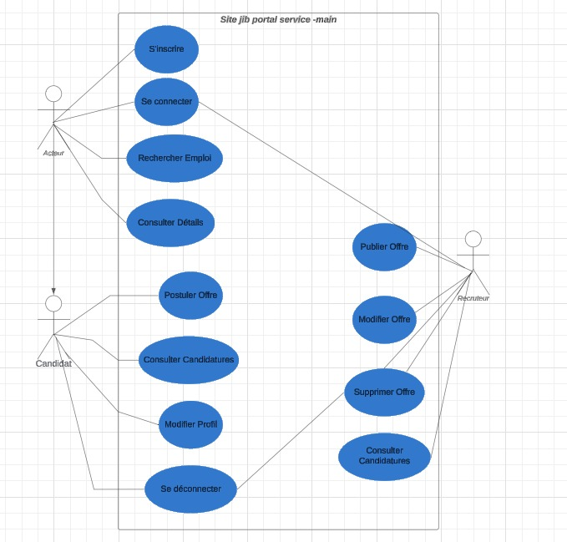
Diagramme de cas d’utilisation
Notes:
We created a UML use case diagram to illustrate the interactions between the users of the platform.

Slide 10
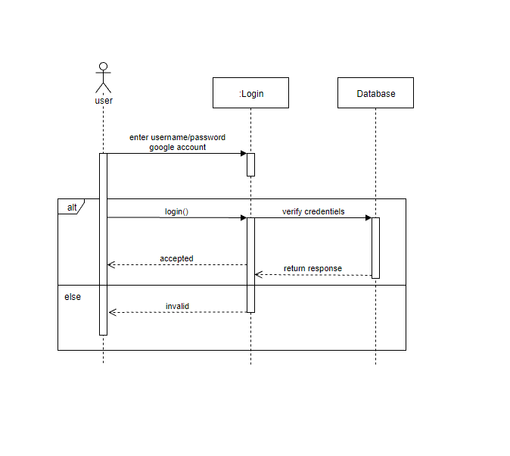
Authentication
Sequence Diagram
Diagramme de séquence

Slide 11
Development

Slide 12






Front-end
Back-end
Outils & Technologies
Mongo DB
Outils
13

Slide 13

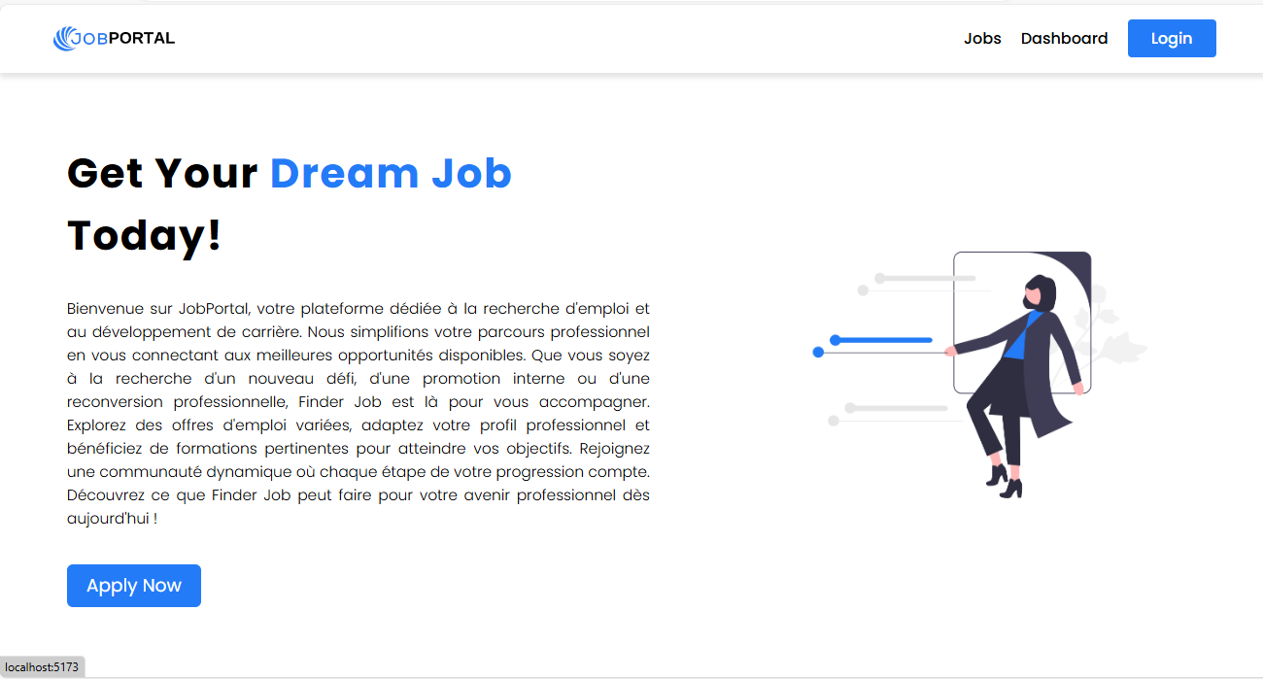
Application

Slide 14
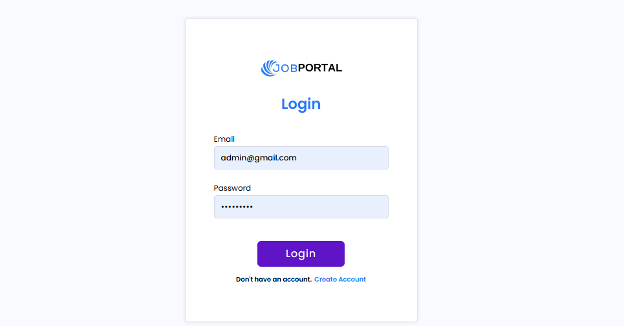

Slide 15
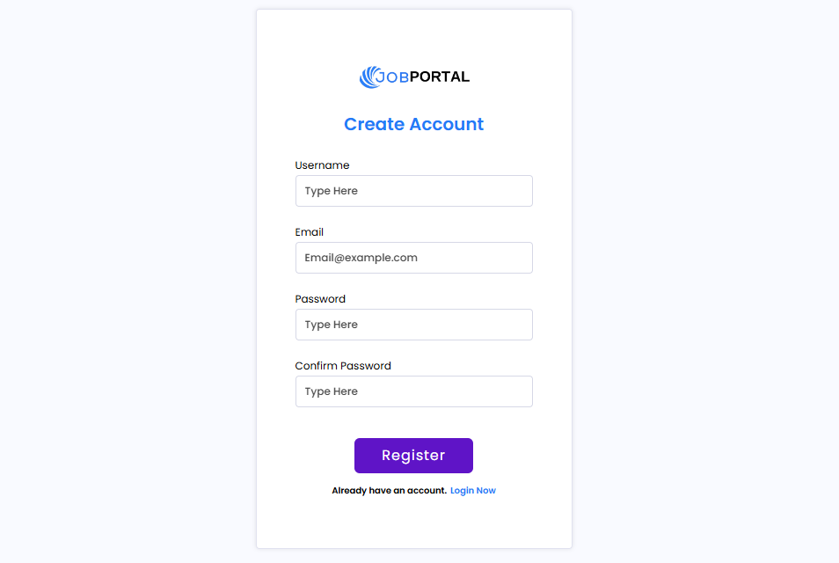

Slide 16
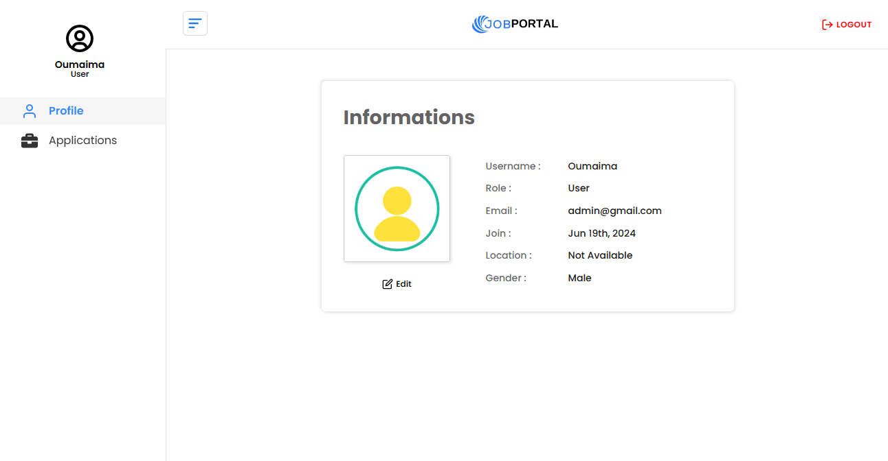

Slide 17
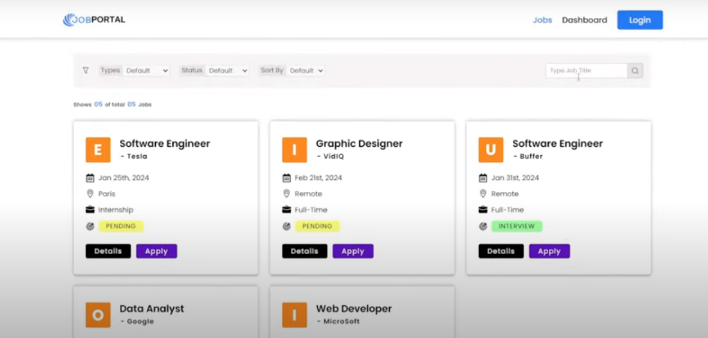

Slide 18
Conclusion
Le projet de portail d'emploi a abouti à la création d'une plateforme dynamique et interactive, facilitant grandement la mise en relation entre employeurs et candidats. Grâce à une interface utilisateur intuitive et des fonctionnalités avancées telles que la recherche filtrée, les notifications personnalisées et les outils d'analyse des candidatures, le portail optimise le processus de recrutement. Les employeurs bénéficient d'un gain de temps significatif et d'une meilleure visibilité de leurs offres, tandis que les chercheurs d'emploi profitent d'un accès facilité à des opportunités variées et pertinentes. En résumé, ce projet répond aux exigences du marché actuel du travail, apportant une valeur ajoutée considérable à l'ensemble de ses utilisateurs.

